Slide 1
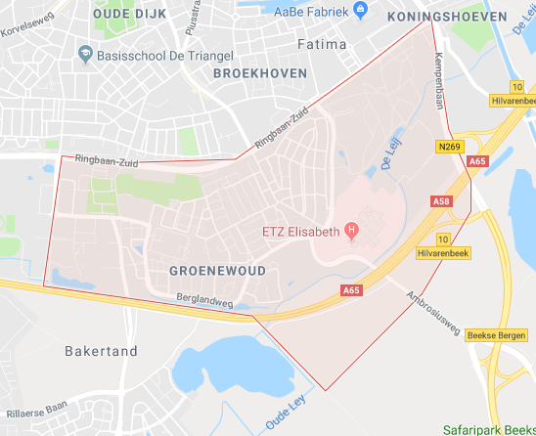
Sportvelden Groenewoud

Slide 2
Sportvelden Groenewoud
Met programmering op sportvelden zorg je voor positief gebruik van sportvelden en toezicht en beheer op velden.
Daarnaast draag je met programmering op sportvelden bij aan gezondheid in de wijk en de mogelijkheid om kinderen te stimuleren deel te nemen aan het sportverenigingsleven.
De wens is om met programmering het gebruik te optimaliseren en vrij gebruik te stimuleren.

Slide 3
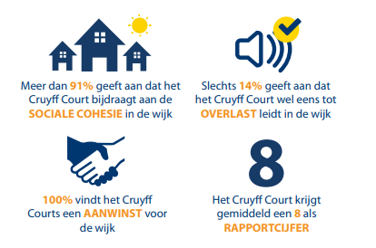
Sportvelden Groenewoud
Notes:
https://www.cruyff-foundation.org/uploads/annual-report/nl/Jaarverslag-Cruyff-Foundation-2017.pdf
https://www.cruyff-foundation.org/

Slide 4
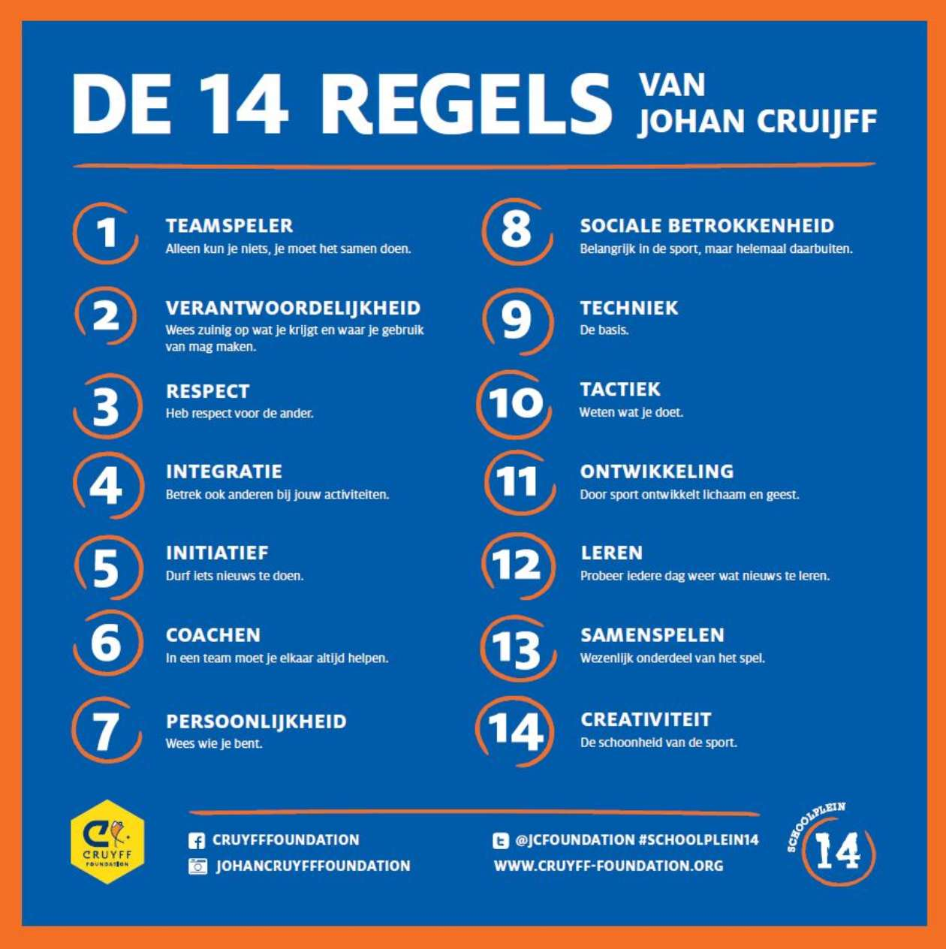
Sportvelden Groenewoud

Slide 5
Sportvelden Groenewoud

Slide 6
Sportvelden Groenewoud

Slide 7
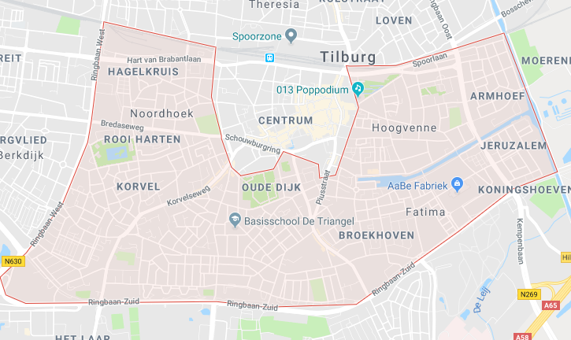
Schoolomgeving de Triangel

Slide 8
Schoolomgeving de Triangel
Gemeente Tilburg doet mee aan een internationaal mobiliteitsproject: “metamorphoses”. Samen met andere steden in Europa kijken we hoe we de schoolomgeving kunnen verbeteren. De input en ideeën van kinderen staan hierbij centraal.
Onderdeel van het programma is een schoolschouw, waarbij de schoolomgeving wordt bekeken door de ogen van kinderen. Ouders, school, kinderen en gemeente kunnen samen zorgen voor een veilige en leuke schoolomgeving. De kinderen lopen met elkaar door de directe schoolomgeving en geven tips en tops. Vervolgens is er een workshop waarbij er samen wordt gediscussieerd en gekeken wat er anders zou kunnen op het gebied van infrastructuur, groen of gedrag.

Slide 9
Schoolomgeving de Triangel
Notes:
http://www.rotterdamlekkerfit.nl/

Slide 10
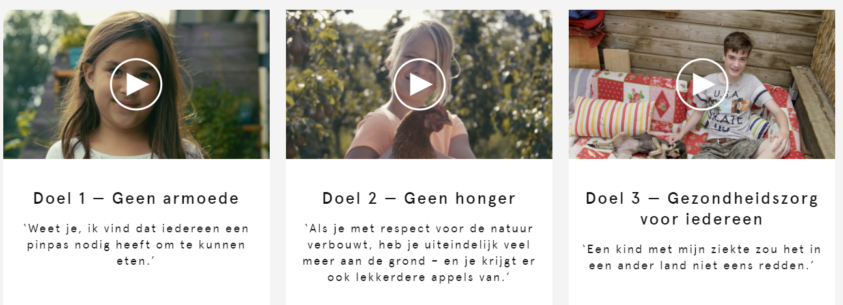
Schoolomgeving de Triangel
Notes:
http://www.17doelendiejedeelt.nl/

Slide 11
Schoolomgeving de Triangel
Notes:
http://www.rotterdamlekkerfit.nl/

Slide 12
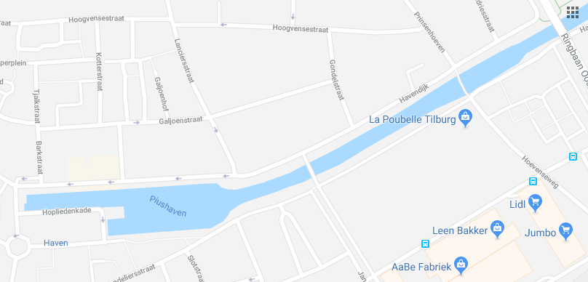
Recreactie Piushaven

Slide 13
Recreactie Piushaven
De Piushaven bruist. Het is een levendig gebied geworden waar de bewoners uit de stad graag komen. Men komt er om te werken, te wonen, men komt er naar de horeca of om te recreëren langs de oevers.
Dat laatste is gebruik wat we graag zien maar nog niet goed wordt overzien. Er wordt gezwommen maar vaak gebeurt dit niet veilig en hindert men de steigers.
Er wordt gebarbecued maar we hebben al signalen gekregen van brandvlekken in het straatmeubilair en in het gras. Men vaart te hard dat niet goed is voor de flora en fauna en men neemt illegaal een ligplaats in. We willen recreanten aan de haven maar we willen de Tilburger wel laten weten hoe we dit samen willen doen.

Slide 14
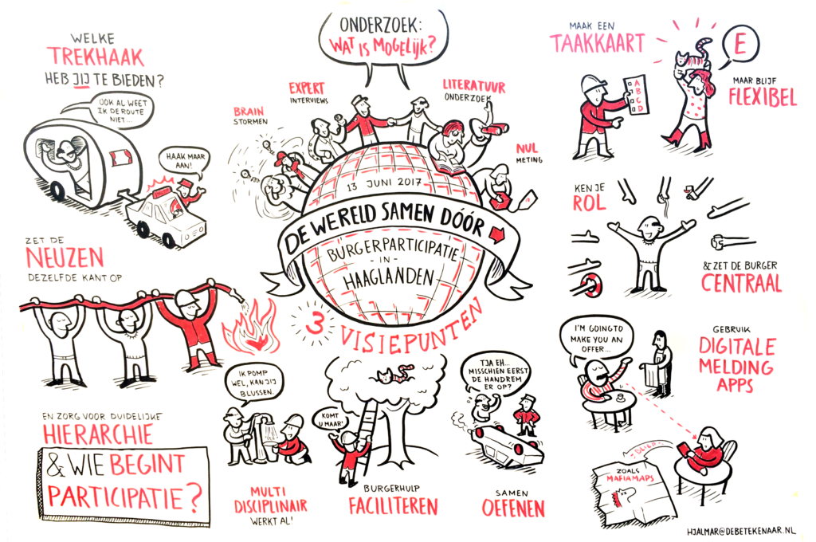
Recreatie Piushaven
Notes:
https://socialmediadna.nl/aandacht-voor-burgerkracht/

Slide 15
Recreatie Piushaven
Notes:
https://www.frankwatching.com/archive/2016/11/09/5-communicatieregels-voor-burgerparticipatie/

Slide 16
Recreatie Piushaven

